Slide 1
WEB - МАСТЕРИНГ
Садохов
Михил Александрович

Slide 2
Структура курса
Модуль 1:
Знакомство с html и css
верстка сайта-блога
Модуль 2:
Изучение html и css
Базовая структура проекта
Проект веб-галерея
Модуль 3:
Создание настоящего сайта
Верстка по макету
Публикация на GitHub (хостинг)

Slide 3
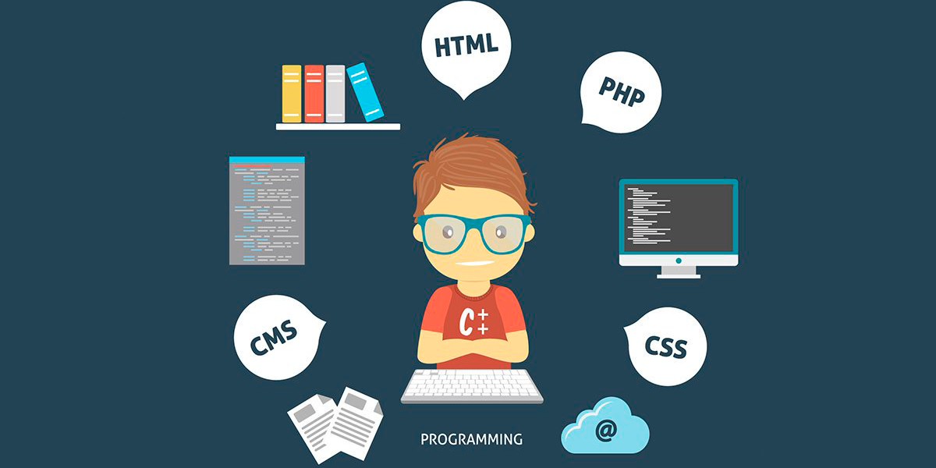
Web – разработка Web – разработчик

Slide 4
Web-разработка – отрасль программирования которая занимается разработкой веб-сайтов и веб – приложений
Web-разработчик – профессия, связанная с разработкой веб-сайтов и веб – приложений, серверная составляющая

Slide 5
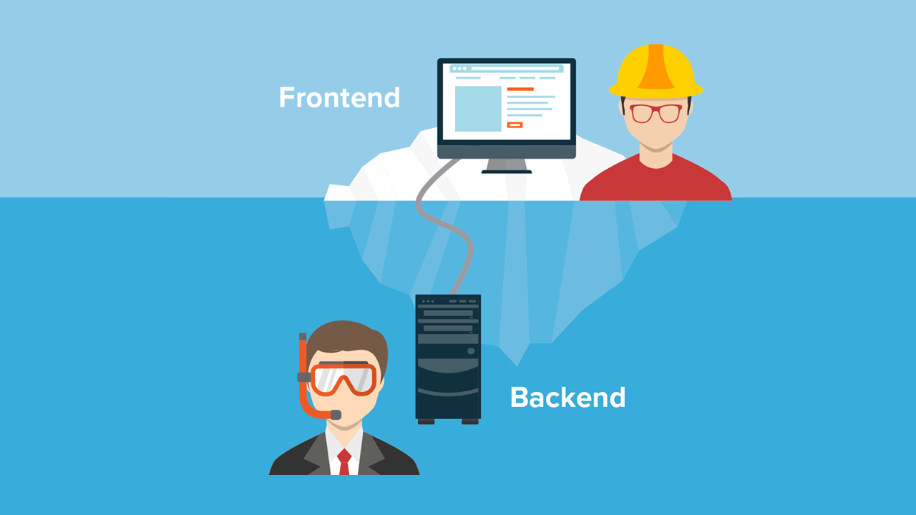
Frontend Backend

Slide 6
Фронтенд – разработка интерфейсов т.е. взаимодействие пользователь – браузер
Бэкэнд – взаимодействие браузер – сервер без непосредственного участия пользователя

Slide 7
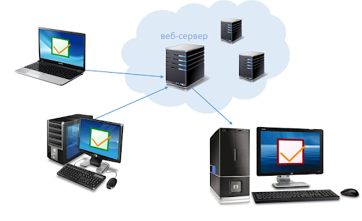
Сервер и Web-сервер

Slide 8
Сервер – компьютер, выполняющий задачи по сервисному обслуживанию работы сайтов, не требующий непосредственного участия людей
Web-сервер обеспечивает взаимодействие пользователя с браузером

Slide 9


Slide 10
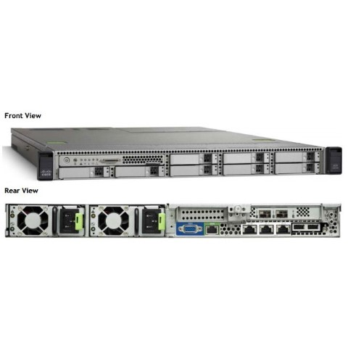

Slide 11


Slide 12
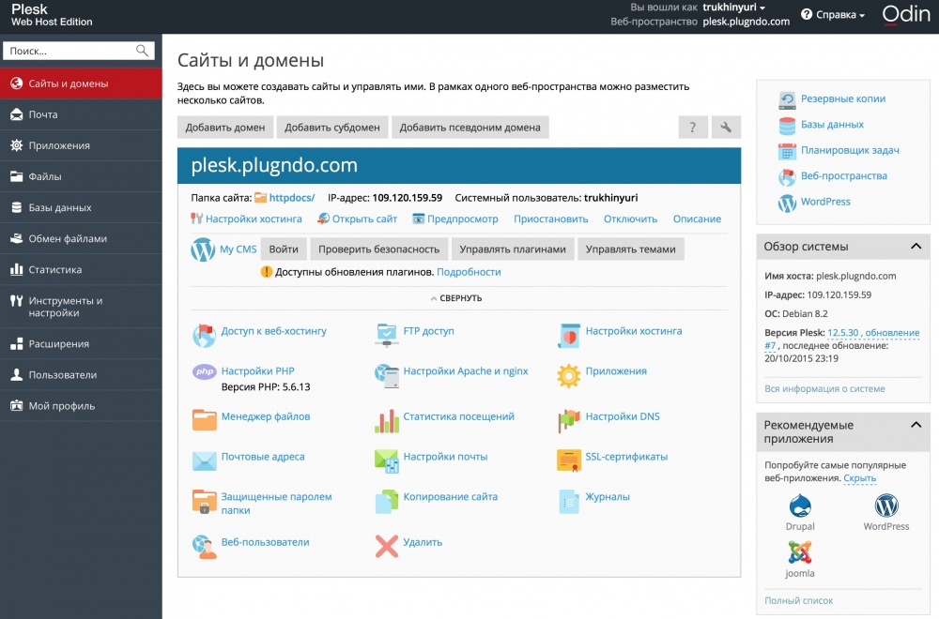
Услуга по предоставлению ресурсов для размещения информации на сервере, постоянно имеющем доступ к сети

Slide 13

Программирование Язык программирования

Slide 14
Программирование – способ решения задач с помощью программного кода
Язык программирования – набор служебных слов и синтаксических правил понятных для ВМ.

Slide 15
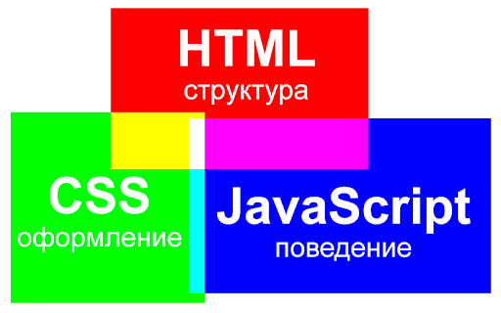

Slide 16
HTML (Hyper Text Markup Language) язык гипертекстовой разметки – отображение контента
CSS (Cascading Style Sheets) каскадные таблицы стилей – стилизация контента
JS (Java Scrips) – язык веб-разработки (фронт и бэк) в т.ч. для мобильных и десктопных приложений

